Slide 1

Süreç Dokümantasyonu Eğitimi
Eğitim- Öğretim Süreci
Grup Çalışması
Diler Aslan
PAÜ Kalite Koordinatörü
Kalite Komisyonu Üyesi
PAÜ Kalite Yönetimi ve Veri Değerlendirme (KAVDEM) Uygulama ve Araştırma Merkezi
Müdürü
Tıp Fakültesi Öğretim Üyesi

Slide 2
“En iyi süreç tanımlamayı ve dokümantasyonunu işi yapan oluşturur»

Slide 3
Önerilir
Multiple roles of student and instructor in university teaching and learning processes
Malcolm Brady
DCU Business School,
Dublin City University,
Dublin 9, Ireland.

Slide 4
İçerik
Süreç Yönetiminde referanslar (Mevzuat, Standart, Kılavuz, vb.)
Süreç haritasının hazırlanmasında
  SIPOC Diyagramı
  CATWOE Analizi
Grupların süreç haritalarını hazırlamaları
Notes:
Üniversitemizin performansını süreçlere göre değerlendirmek için ana süreçler belirlendi.

Slide 5
Referanslar
Yönetim-İç Değerlendirme-Kalite Güvencesi
Mevzuat
Stratejik Plan
Kurum İç Değerlendirme Süreci Kurum Göstergeleri (2015, 2016, 2017, 2018)
İç Değerlendirme raporları (2015, 2016, 2017, 2018)
Dış Değerlendirme geribildirim raporu

Slide 6
Kurum İç Değerlendirme Raporu-Göstergeler
3- Eğitim ve Öğretim
1- Eğitim-Öğretim Kadrosu
1- Kurumda eğiticilerin eğitimine yönelik düzenlenen programsayısı
2- Kurumda eğiticilerin eğitimi programı kapsamında eğitim alan öğretim üyesi
3- Kurumda yürütülen eğiticilerin eğitimi programından memnuniyet oranı (% olarak)
2- Programların Sürekli İzlenmesi ve Güncellenmesi
1- Akredite program sayısı
2- Akredite olmayan programlarda sürekli iyileştirme (PUKÖ) çevrimlerini kapatan program sayısı
3- Programların Tasarımı ve Onayı
1- (Program bilgi paketini tamamlamış Kurumun web sayfasından izlenebilen ÖnLisans/Lisans/YL/Doktora programı sayısı) / (toplamprogramı sayısı) 'na oranı
2- İş yükü teme li kredi çalışmalarını öğrenci geri bildirimlerini de alarak tamamlamış Kurumun web sayfasından izlenebilen programsayısı
3- Öğrencilerin kayıtlı oldukları programdan memnuniyet oranı (% olarak)
4- Lisans programlara kabul edilen öğrencilerin niteliği
1- Lisans Programlarına giriş sıralamasının ortalaması
2- (Lisans programlarını kazanan öğrenci sayısı) / (Tercihleri arasında ilgili lisans programına başvuran öğrenci sayısı) oranı

Slide 7
Kurum İç Değerlendirme Raporu-Göstergeler
3- Eğitim ve Öğretim
5- Lisans programlarında yan dal ve çift ana dal program oranı
1- Çift ana dala izin veren lisans programı sayısı
2- Yan dala izin veren lisans programı sayısı
6- Lisans programlarında yan dal ve çift ana dal programlarına katılan öğrenci oranı
1. Çift anadal öğrenci sayısı
2- Yan dal lisans öğrenci sayısı
3. Çift anadal yapan öğrenci sayısı
4. Yan dal yapan lisans öğrenci oranı
7- Yüksek Lisans Programları
1- Yüksek lisans mezuniyet oranı
2- (Yüksek lisansa kabul edilen öğrenci sayısı) / (Yüksek lisansa başvuran öğrenci sayısı) oranı
8- Doktora programları
1- Doktora mezuniyet oranı
2- (Doktora programlarına kabul edilen öğrenci sayısı) / (Doktora programlarına başvuran öğrenci sayısı) oranı
9- Disiplinlerarası lisansüstü program oranı
1- Disiplinlerarası tezli yüksek lisans program sayısı
2- Disiplinlerarası tezsiz yüksek lisans program sayısı
3- Disiplinlerarası toplam doktora program sayısı

Slide 8
Kurum İç Değerlendirme Raporu-Göstergeler
11- Mezun bilgileri dağılımı
1- İşe yerleşmiş mezun sayısı
2- Mezun derneğine üye sayısı
12- (Normal öğrenim süresi içinde mezun olan öğrenci sayısı toplamı) / (Normal öğrenim süresi içinde mezun olması gereken öğrenci sayısı) oranı
1- (Normal öğrenimsüresi içinde mezun olan önlisans öğrenci sayısı) / (Normal öğrenim süresi içinde mezun olması gereken önlisans öğrenci sayısı) oranı
2- (Normal öğrenimsüresi içinde mezun olan lisans öğrenci sayısı) / (Normal öğrenimsüresi içinde mezun olması gereken lisan öğrencisi sayısı) oranı
3- (Normal öğrenim süresi içinde mezun olan yüksek lisans öğrenci sayısı) / (Normal öğrenim süresi içinde mezun olması gereken öğrenci sayısı) oranı
4- (Normal öğrenim süre içinde mezun olan doktora öğrenci sayısı) / (Normal öğrenimsüresi içinde mezun olması gereken doktora öğrenci sayısı) oranı
5- (Normal öğrenim süresi içinde mezun olan öğrenci sayısı toplamı) / (Normal öğrenim süresi içinde mezun olması gereken öğrenci sayısı) oranı
13- Öğrenci başına düşen derslik alanı
1- (Lisans programlarındaki toplamderslik alanı) / (Lisans öğrenci sayısı) oranı
2- (Önlisans programlarındaki toplamderslik alanı) / (Önlisans öğrenci sayısı) oranı
3- (Toplamderslik alanı) / (Toplamöğrenci sayısı) oranı

Slide 9
Kurum İç Değerlendirme Raporu-Göstergeler
14- Öğrenci başına düşen üniversite kütüphanesindeki kaynak sayısı
1- (Kurumkütüphanesinde mevcut toplam kaynak sayısı) / (Öğrenci sayısı) oranı
15- Öğrenci Oranları
1- Beşeri ve sosyal bilimler Lisans ve Lisansüstü Programların Öğrenci Sayısı / Öğretim Elemanı Sayısı
2- Beşeri ve sosyal bilimler Lisans ve Lisansüstü Programların Öğrenci Sayısı / Öğretim Üyesi Sayısı
3- Doğa ve Mühendislik bilimleri Lisans ve Lisansüstü Programların Öğrenci Sayısı/ Öğretim Elemanı Sayısı
4- Doğa ve Mühendislik bilimleri Lisans ve Lisansüstü Programların Öğrenci Sayısı/ Öğretim Üyesi Sayısı
5- Sağlık bilimleri Lisans ve Lisansüstü Programların Öğrenci Sayısı/ Öğretim Elemanı Sayısı
6- Sağlık bilimleri Lisans ve Lisansüstü Programların Öğrenci Sayısı/ Öğretim Üyesi Sayısı
7- Önlisans Programların Öğrenci Sayısı/Öğretim Elemanı Sayısı
8- Lisansüstü Programlardaki Öğrenci Sayısı/Lisans Programlarındaki Öğrenci Sayısı
9- Lisansüstü Programlardaki Öğrenci Sayısı/Toplam Öğrenci Sayısı
10- Öğrenci Sayısı/Öğretim Elemanı Sayısı
11- Doktora mezun sayısı/öğretimüyesi sayısı
12- Doktora programındaki öğrenci sayısı/öğretimüyesi sayısı
13- Yabancı Uyruklu Öğrenci Sayısı/Toplam Öğrenci Sayısı
14- Yabancı Uyruklu Öğretimelemanı Sayısı/Toplam Öğretimelemanı Sayısı
16- Öğretim Üyesi Başına Haftalık Ortalama Ders Yükü Miktarı
1- Ders veren kadrolu öğretim elemanlarının haftalık ders saati sayısının iki dönemlik ortalaması

Slide 10
Kurum Dış Değerlendirme Geribildirim Raporu
Akademik program bilgi paketlerinin, özellikle ögretim yöntemleri ve ölçme ve degerlendirme
yöntemleri, is yükleri açisindan gözden geçirilmesi,
Iyi uygulama örnekleri olan programlardaki ögrenci merkezli ögrenme ve aktif öğretim yöntemlerinin yayginlastirilmasi,
Ögretim üyelerinin egiticilik becerilerinin gelistirilmesine sistematik destek verilmesi,
Üniversite düzeyinde planlanan mezun izleme ve degerlendirme sisteminin uygulamaya konulmasi,
Üniversite genelinde program akreditasyon çalismalarinin yayginlastirilmasi,
Program gelistirme süreçlerine dis paydas katilimlarinin tüm programlarda yayginlastirilmasi

Slide 11
Kurum Dış Değerlendirme Geribildirim Raporu-2017
Akademik danismanlik desteginin güçlendirilmesi,
ÇAP ve yandal programlarinin yayginlastirilmasi,
Kariyer merkezinin aktif hale getirilmesi,
Üniversitenin tüm birimlerinde staj-alan uygulamasi çalismalarinin yönetimi ve yapilandirilmasi,
Seçmeli ders sisteminin gelistirilmesi,
Kütüphane kaynaklarinin ögrenci sayisinin artisina bagli olarak gelistirilmesi,
Üniversite yönetim organlarinda ögrenci katiliminin saglanmasi,
Kinikli yerleskesi disindaki ögrencilere de fiziksel, sosyal, sportif ve kültürel imkanlarin saglanmasi,

Slide 12
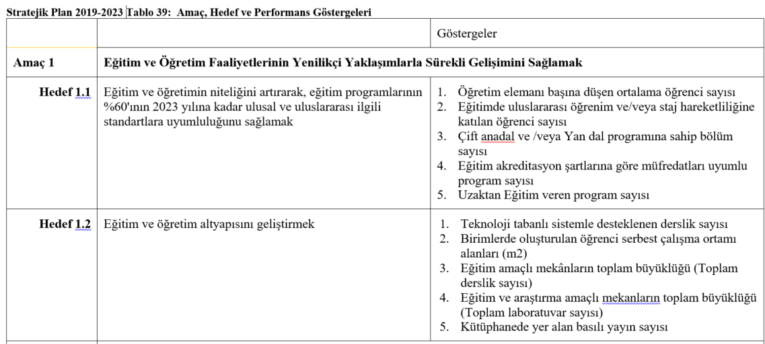
Stratejik Plan 2019-2023

Slide 13
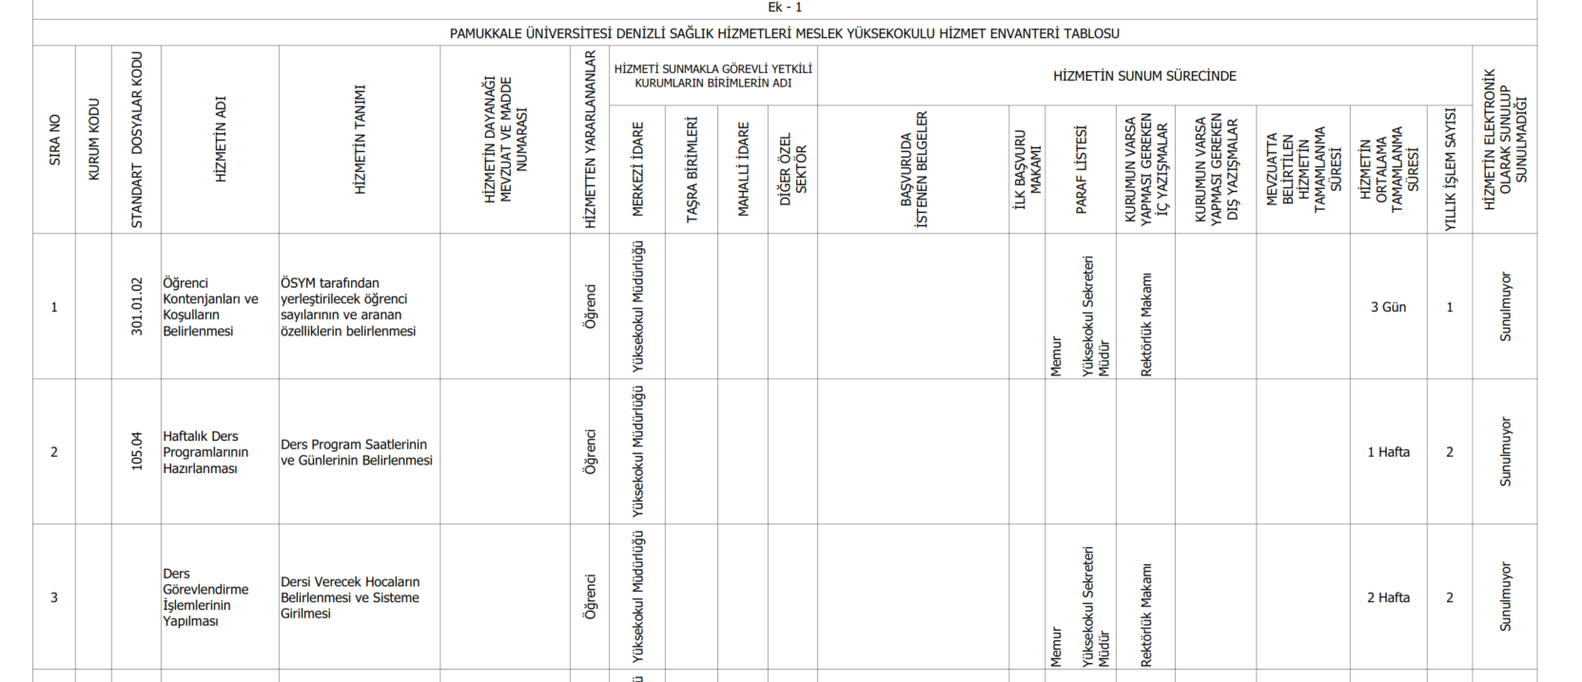
Hizmet Envanteri

Slide 14
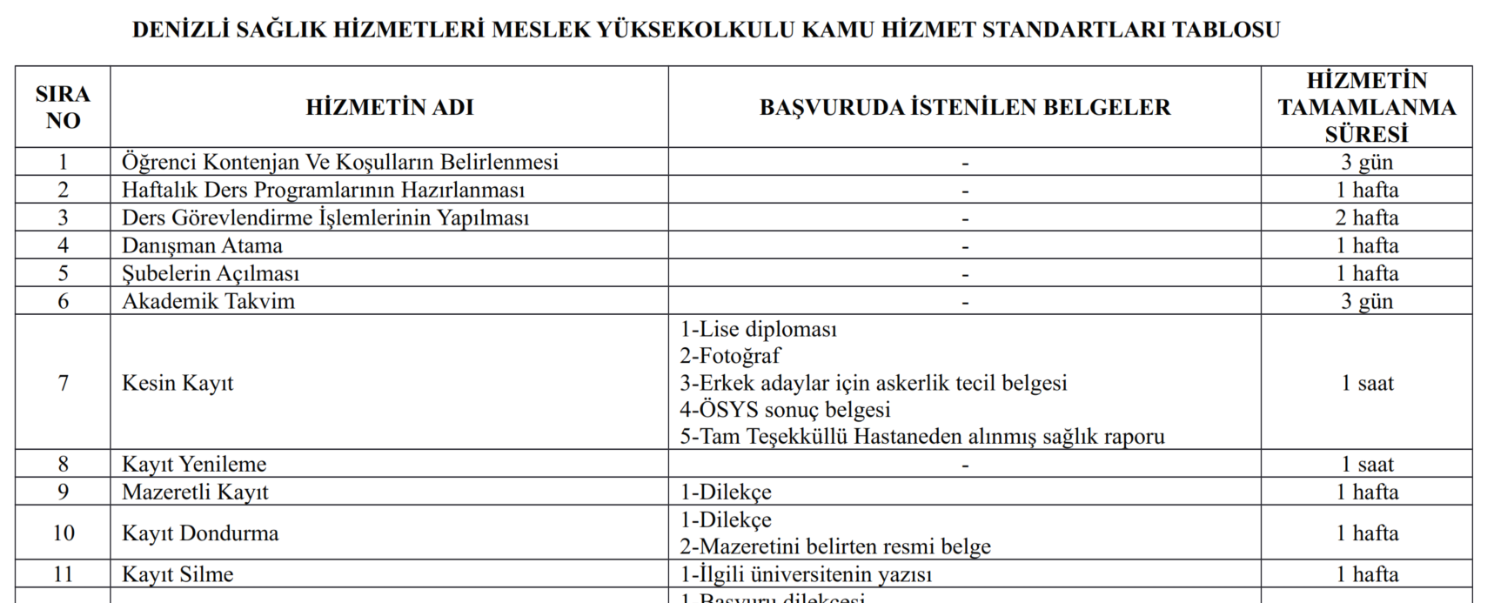
Hizmet Standartları

Slide 15

Kamu İç Kontrol Standartları

Slide 16
İyileştirme süreci
Planla-Uygula-Kontrol et-Önlem al
Planlamada:
Politika belirlenir
Hedefler tanımlanır
Riskler belirlenir
Risk temelli kalite planlanır
Kaynaklar sağlanır
Önlem al veya değiştirme aşamasında:
Sürekli iyileştirme için değişiklikler planlanır
Önleyici faaliyetler
Düzeltici faaliyetler planlanır
Planla
Planla
PUKÖ
Önlem al-
Değiştir
Uygula
Kontrol sırasında:
Denetimler/değerlendirmeler yapılır
Hedeflere/şartlara erişim durumu kanıtlanır:
  Validasyonlar
  Verifikasyonlar
Kontrol
Et
Uygulama sırasında:
Operasyonel (İş) süreçler uygulanır
İndikatörlere göre ölçümler yapılır
Riskler gözlenir
Ürün ve hizmet sağlanır
Warren Alford ISO 9001:2015 Leadership Commitment and Top Management
https://www.warrenalford.com/video/iso-9001-2015-leadership-and-top-management-commitment.mp4

Slide 17
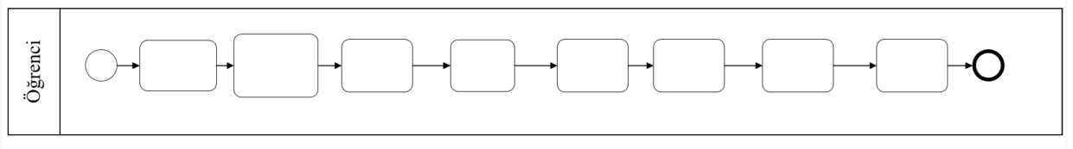
SIPOC Diyagramı
S Sağlayıcılar | I Girdiler | P Süreç | O Çıktılar | C Müşteriler
Sürecin girdilerini kim sağlıyor? | Sürece neler giriyor? | Girdiler çıktılara nasıl transforme oluyor? | Süreçten neler çıkıyor? | Sürecin çıktılarını kimler kullanıyor veya yararlanıyor?
5 | 4 | 1 | 2 | 3
Notes:
Her sürecin beş çekirdek bileşeni vardır. Süreçler planlanır, yürütülür ve değerlendirilirken bu beş çekirdek bileşen dikkate alınır. Yapılandırılması aşamasında dikkate alınacak süreç elemanları da

Slide 18
CATWOE Analizi
C | Müşteri / Yararlanan /Kullanan | T’den etkilenen kişilerdir. Etki negatif veya pozitif olabilir. Sistem kimin için işletiliyor?
A | Aktör | T’yi planlayan ve uygulayanlardır.
T | Transformasyon | CATWOE Tranformasyona odaklanır. Tek süreçtir. Bu süreçte girdiye değer katılarak çıktı haline transforme edilir.
W | Dünyadaki Durum | Transformasyonu değerli kılan dünyadaki durum nedir? Dünyadaki durum, T’yi daha anlamlı kılar.
O | Sahip | Transformasyonu yöneten kişi veya kişiler. Sürecin uygulanması veyanuygulanmaması kararı verir.
E | Şartlar | Sistemin işlediği sınırları belirler. Bunlar, mevzuat, standartlar, zaman, süre, kaynaklar, vb. olabilir.

Slide 19
Grup çalışması
SIPOC Diyagramı
CATWOE Analizi

Slide 20
SIPOC Diyagramının Hazırlanması
Flipçart kağıdına SIPOC Diyagramı için tabloyu çizin
Aşağıdaki sıraya göre postitlere yazarak ilgili kısma yapıştırın.
  Sürecin adını büyük kağıdın en üstüne yazın
  Her büyük kağıda SIPOC Diyagramı şablonunu hazırlayın.
  Sürecin başlayış ve bitiş basamaklarını yazın (en az 4 en fazla 7 faaliyet) Her faaliyeti bir postite yazın. İlgili kolona ardışık sıralayak yapıştırın.
  Çıktı ve/veya çıktıları postitlere yazarak ilgili kolona yapıştırın.
  Müşterileri her bir postite tek yazın. Kolonuna yapıştırın.
  Girdileri her bir postite tek yazın. Kolonuna yapıştırın.
  Sağlayıcıları her bir postite tek yazın. Kolonuna yapıştırın.
Notes:
Her sürecin beş çekirdek bileşeni vardır. Süreçler planlanır, yürütülür ve değerlendirilirken bu beş çekirdek bileşen dikkate alınır. Yapılandırılması aşamasında dikkate alınacak süreç elemanları da

Slide 21
CATWOE Analizi
CATWOE Çizelgesine göre SIPOC Diyagramındakileri değerlendirin.

Slide 22
Örnek Çalışma

Slide 23
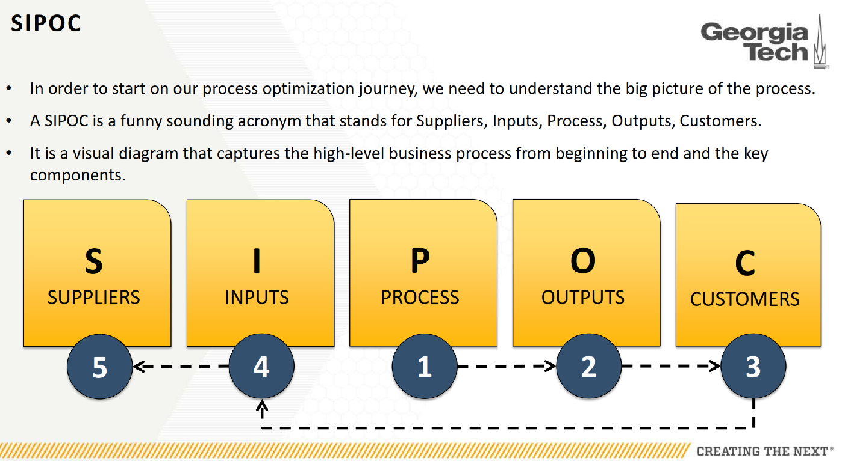
http://www.oe.gatech.edu/sites/default/files/documents/po_oe_2018_presentation.pdf

Slide 24

http://www.oe.gatech.edu/sites/default/files/documents/po_oe_2018_presentation.pdf

Slide 25

http://www.oe.gatech.edu/sites/default/files/documents/po_oe_2018_presentation.pdf

Slide 26

http://www.oe.gatech.edu/sites/default/files/documents/po_oe_2018_presentation.pdf

Slide 27

http://www.oe.gatech.edu/sites/default/files/documents/po_oe_2018_presentation.pdf

Slide 28

http://www.oe.gatech.edu/sites/default/files/documents/po_oe_2018_presentation.pdf

